Slide 1
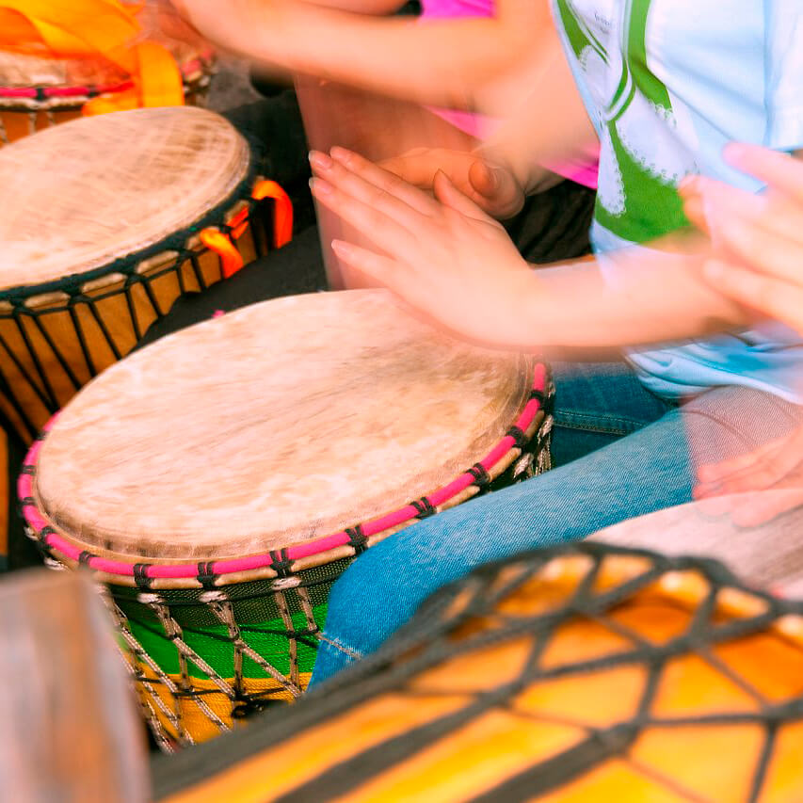
«Достучимся до сердец»
Южный федеральный университет

Slide 2
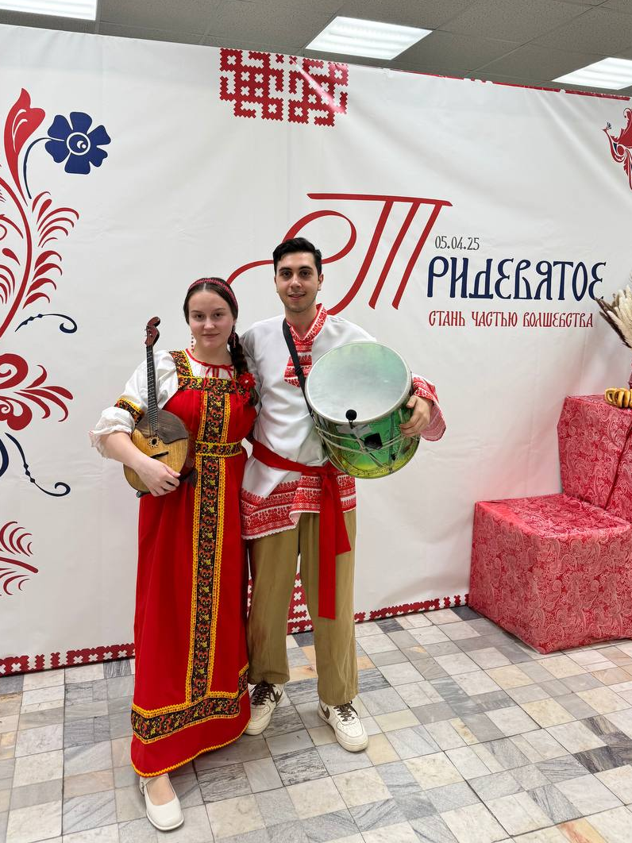
Команда
Евгения – лидер проекта – домристка с музыкальным образованием лауреат всероссийских и международных конкурсов, администратор и координатор проекта. Образование: 4 курс, психолого-педагогическое
Борис – барабанщик-перкуссионист, многократный призёр и победитель конкурсов различного уровня, Гран-призёр областного и всероссийского этапов фестиваля "Российская студенческая весна». Образование: 4 курс, педагогическое (профессиональное обучение)

Slide 3
Пользователь, проблема, решение
Наши главные пользователи, родители и опекуны детей с нарушениями слуха хотят, чтобы дети всесторонне развивались, социализировались, приобретали новые навыки, но основная проблема заключается в том, что секций, кружков, досуговых занятий, адаптированных для неслышащих детей, очень мало и пространства для выбора практически нет.
Мы предлагаем решение этой проблемы в виде серии мастер-классов, а в дальнейшем и целого курса обучения игре на перкуссионных барабанах для детей с нарушениями слуха.

Slide 4
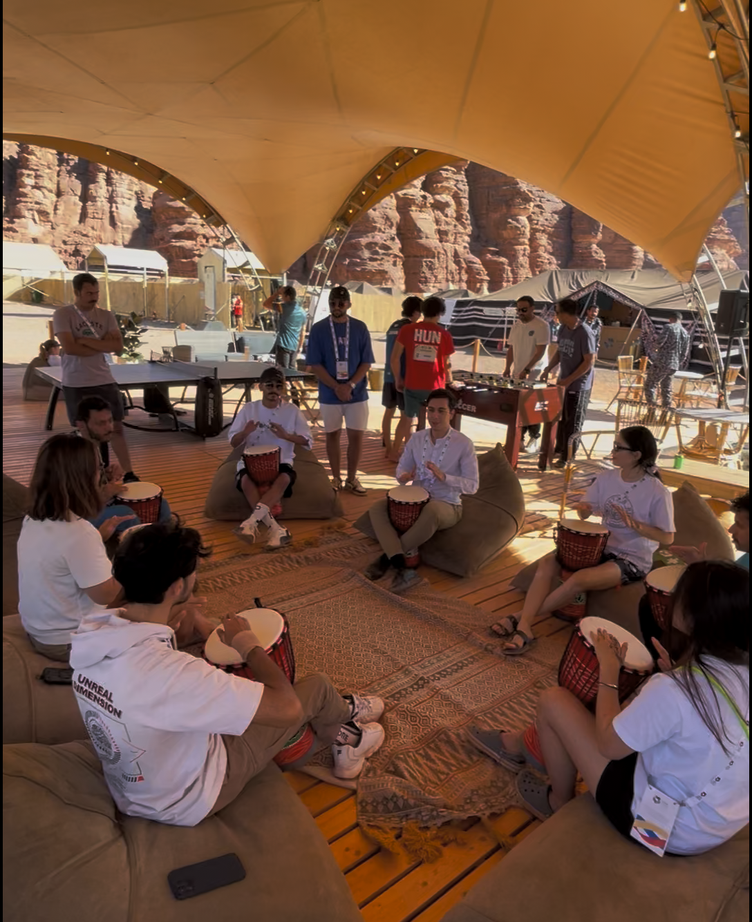
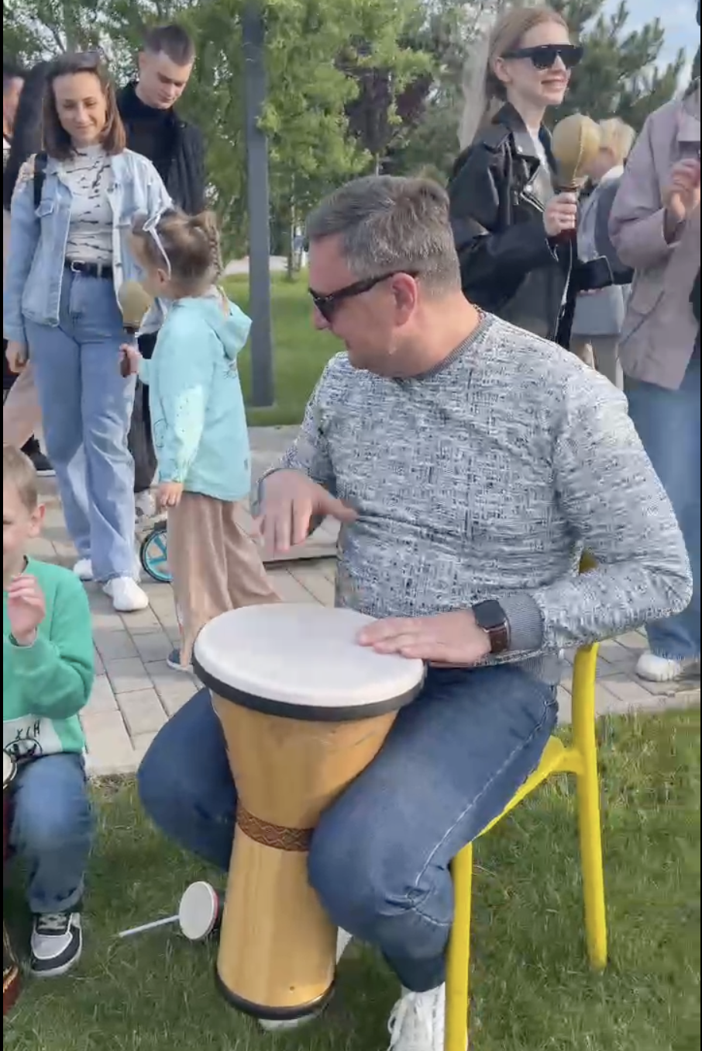
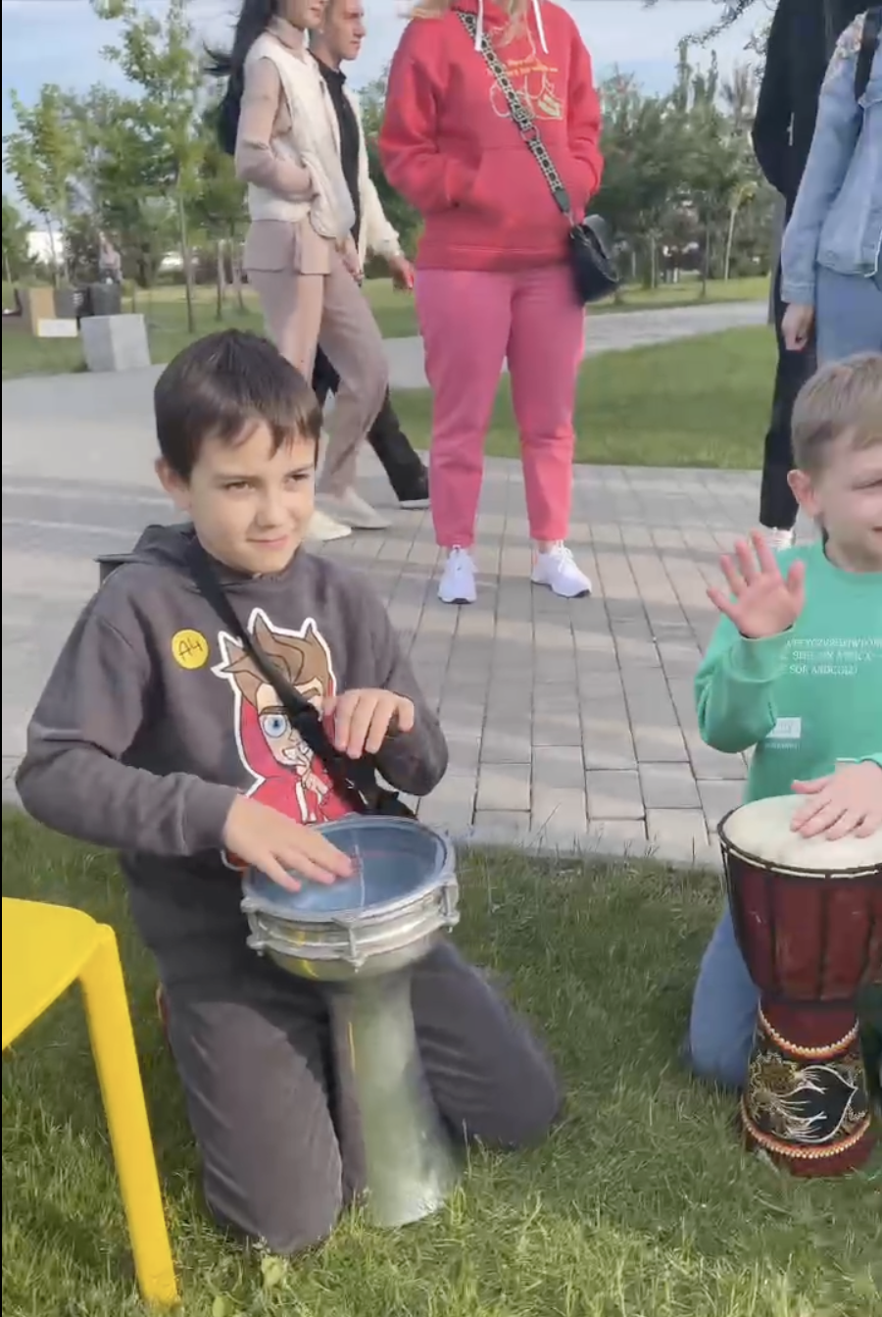
О проекте (что есть сейчас?)
Музыкальные инструменты;
Договорённость с Ростовской специальной школой-интернатом №48;
Проведены два мастер-класса: для нормотипичных детей и взрослых и для иностранцев.

Slide 5
По результатам проведённого проблемного интервью с родителями детей с нарушениями слуха выяснили, что:
Выбор досуговых занятий небольшой: дети занимаются либо в спортивных секциях, либо в театральной студии;
Основная трудность при поиске внеурочных занятий для ребёнка – маленький выбор секций и кружков;
Родители очень заинтересованы в том, чтобы их дети занимались музыкой и видят в этом много пользы для самого ребёнка.

Slide 6
Аналоги
Прямые аналоги:
Центр реабилитации людей с нарушениями слуха и речи в Москве;
г. Ставрополь, Государственное казенное общеобразовательное учреждение «Специальная (коррекционная) общеобразовательная школа-интернат № 36».
Косвенные аналоги:
Ансамбль для детей с ОВЗ "Донские самоцветы" (Ростовская область)
АНО "Ресурсный центр инклюзивных практик "СОДЕЙСТВИЕ» и т.п.

Slide 7
Экономика проекта
Показатель | Значение
Количество участников на курсе | 8 человек
Количество занятий в курсе | 8 занятий
Длительность одного занятия | 45 минут
Количество педагогов и ассистентов на занятии | 2 человека
Ставка педагога | 800 ₽/ак.час
Ставка ассистента | 500 ₽/ак.час
Итого: расходы на оплату труда за курс | 10 400 ₽
Аренда помещения | 500 ₽/час
Итого: аренда помещения за курс | 4 000 ₽
Стоимость одного барабана | 7 000 ₽
Количество барабанов | 8 штук
Итого: стоимость всех барабанов | 56 000 ₽
Срок использования барабанов | 1 год
Общие расходы на один курс | 28 400 ₽
Расход на одного ребёнка за курс | 3 550 ₽

Slide 8
Спасибо за внимание!

